Slide 1
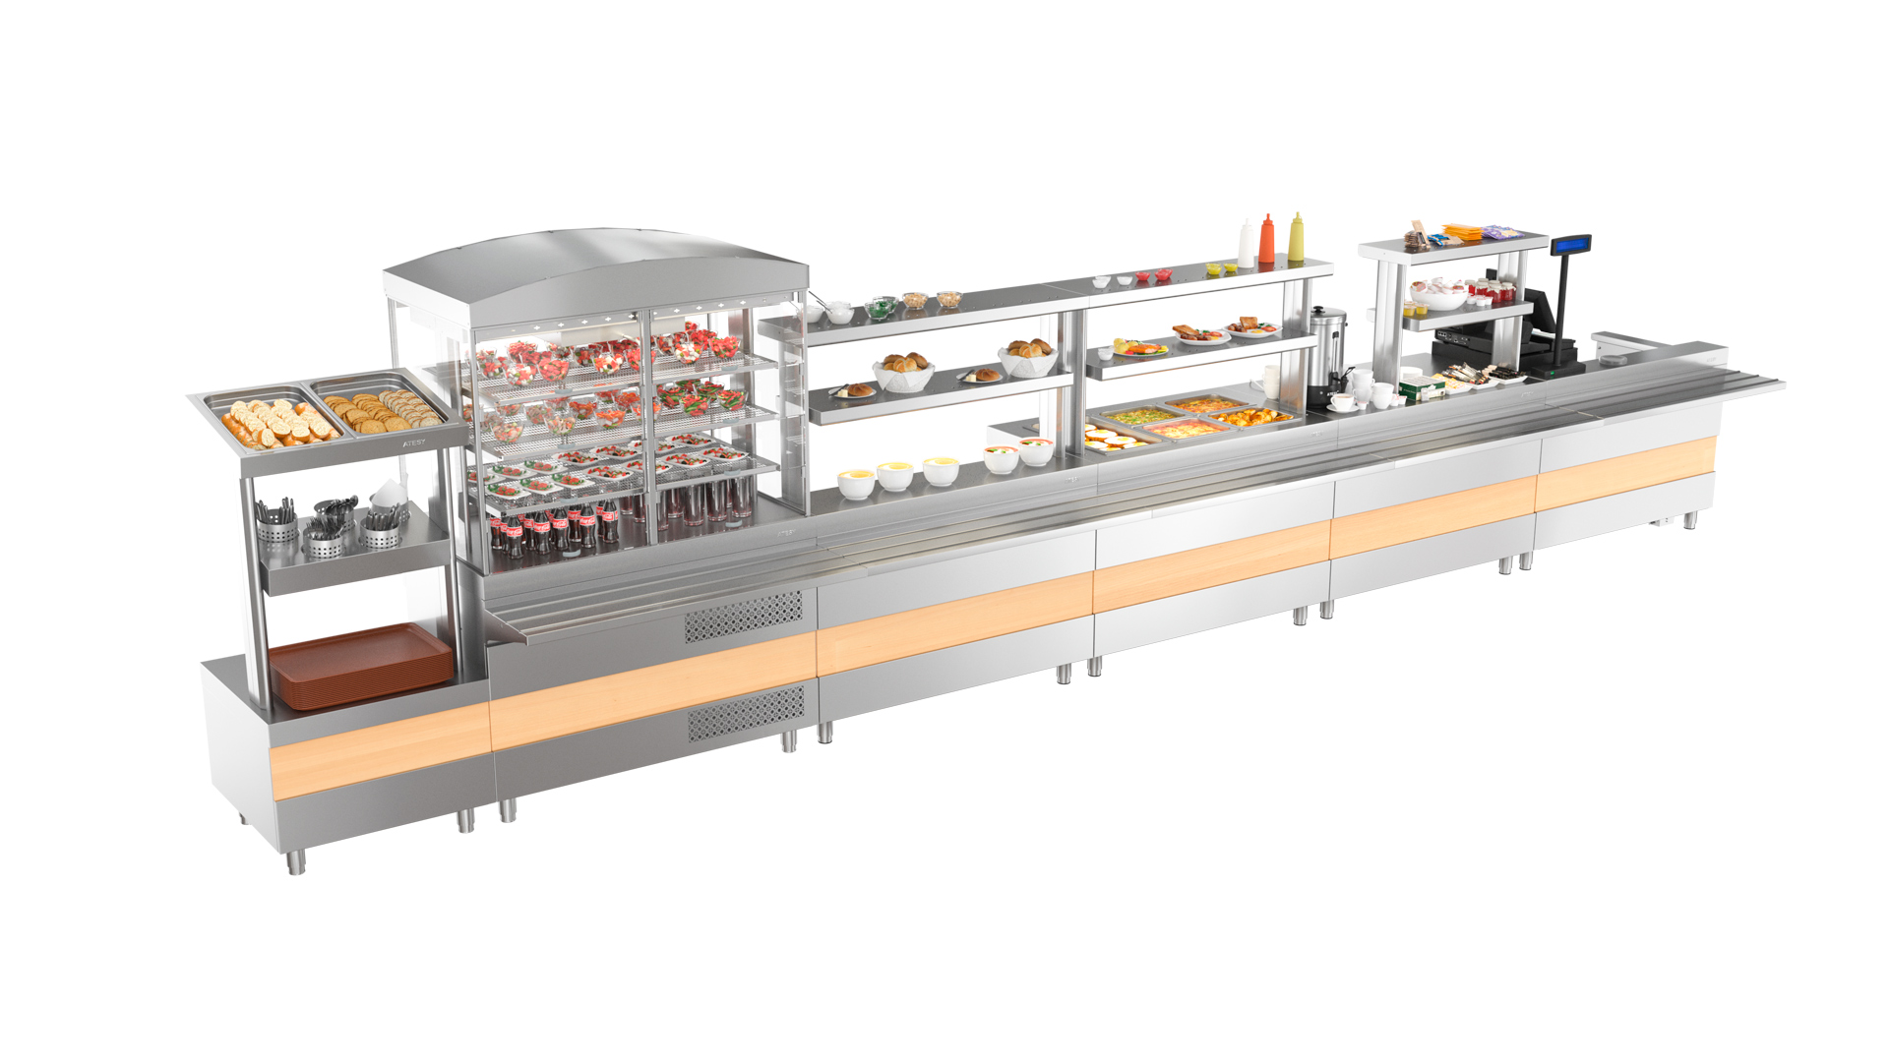
линия раздачи питания 2-го поколения
7
преимуществ
www.atesy.ru

Slide 2
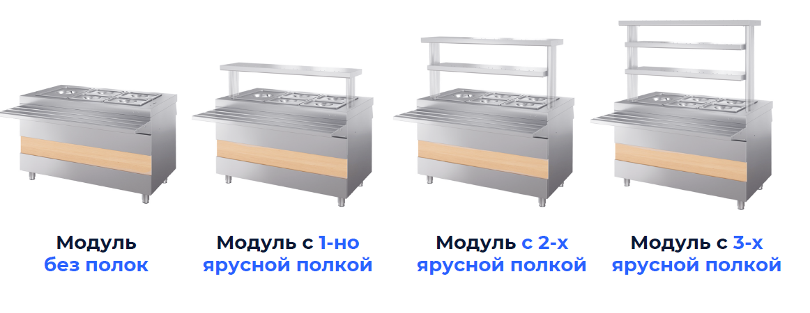
1
Модули комплектуются на выбор
1-но, 2-х или 3-х ярусными полками
полка к модулю заказывается дополнительно
www.atesy.ru

Slide 3
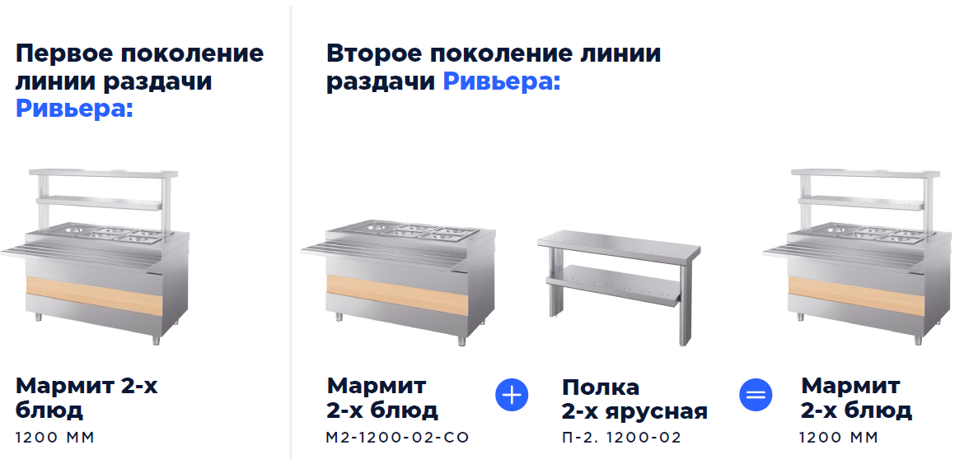
Пример комплектования модуля полкой
БЫЛО
СТАЛО
длина модуля
1200 мм
длина полки
1200 мм
www.atesy.ru

Slide 4
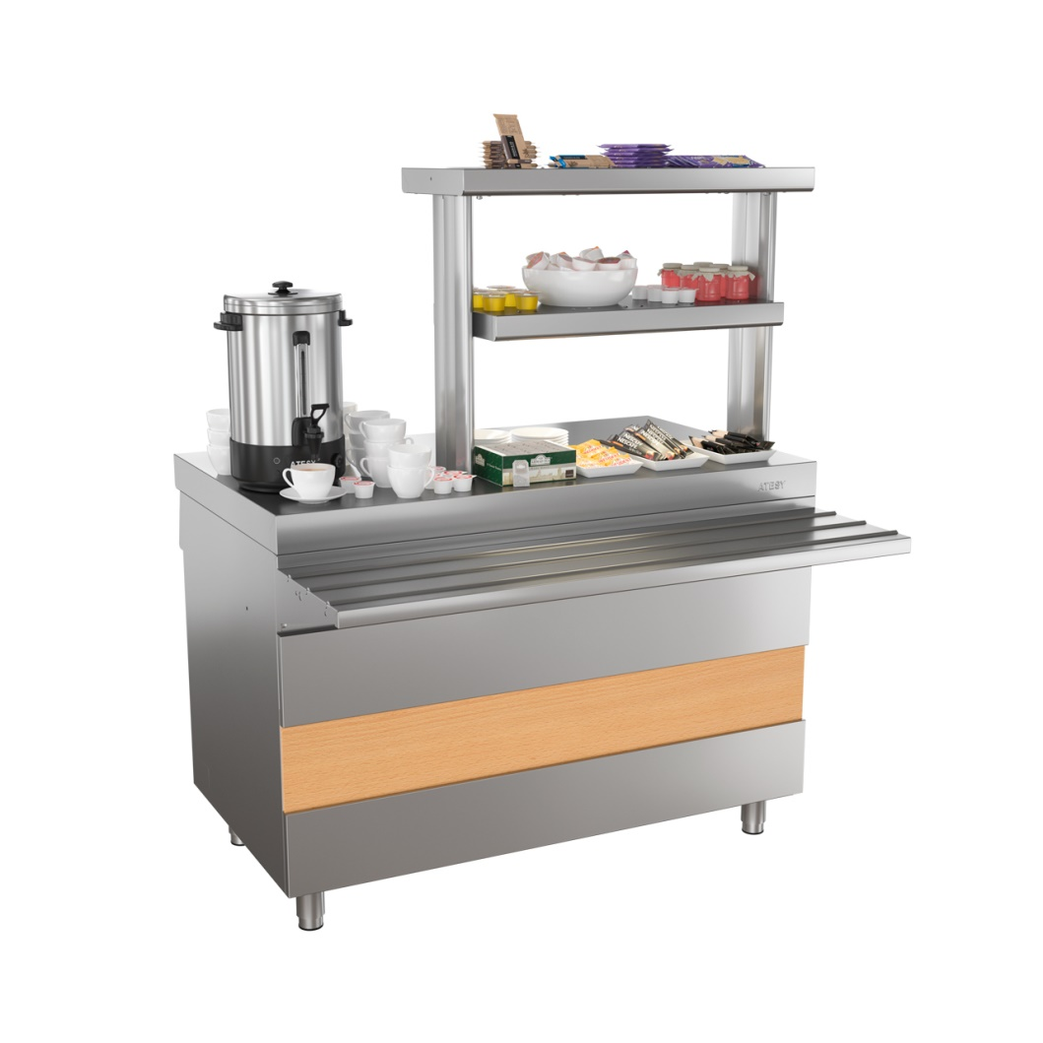
Длина полки прилавков для горячих напитков
ПГН-1120-02-О
ПГН-1200-02-О
ПГН-1500-02-О
длина полки равна 2/3 длины модуля
www.atesy.ru

Slide 5
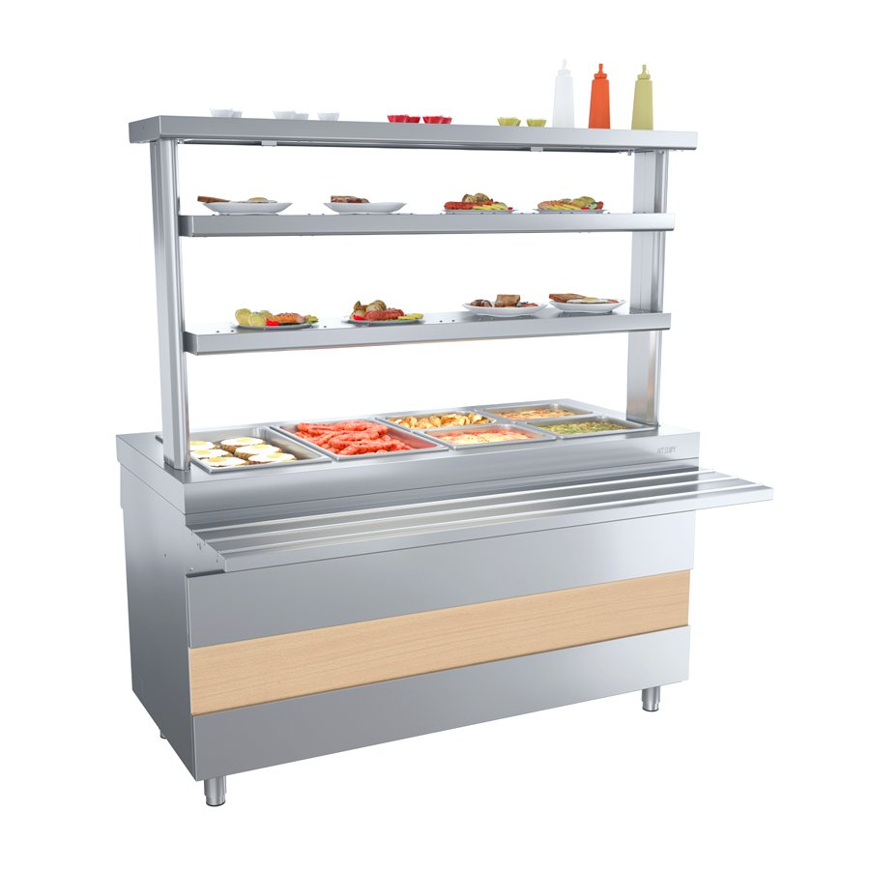
2
Уникальные направляющие
обеспечивают плавное передвижение подносов
без вибраций и толчков
направляющие соседних модулей скрепляются между собой болтами
направляющие имеют продольные выпуклые элементы облегчающие скольжение подносов
www.atesy.ru

Slide 6
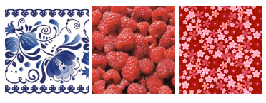
3
Легкозаменяемая передняя панель
позволяет создать необходимый интерьер
изготавливается под заказ любого дизайна
стандартная комплектация
«беленый дуб»
любой дизайн под заказ
www.atesy.ru

Slide 7
4
Подсветка в полках
освещает блюда в модулях, на 2-х нижних полках и переднюю панель
под заказ:
светильник для полки 2-го и 3-го уровня
стандартная поставка:
светильник полки
1-го уровня
под заказ:
подсветка передней панели
www.atesy.ru

Slide 8
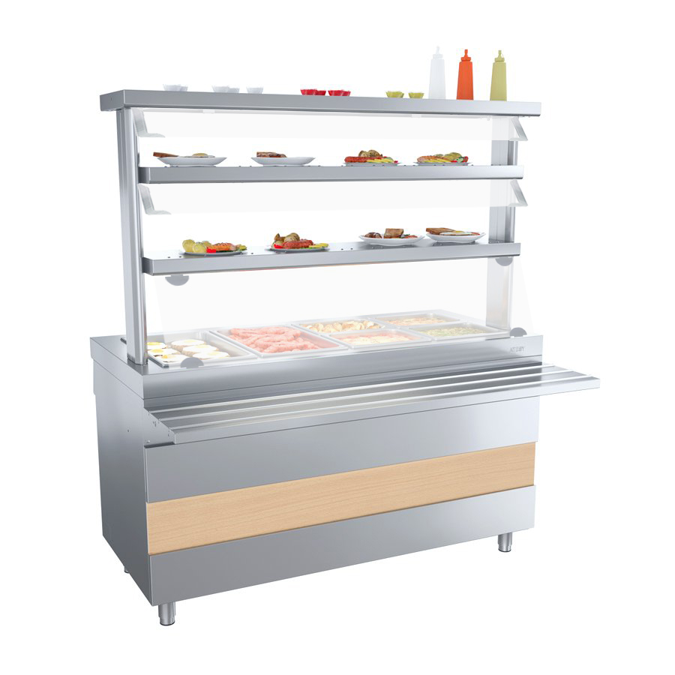
5
Защитные лобовые стекла и козырьки
обеспечивают гигиеничность раздачи блюд
под заказ:
козырек полки
2-го и 3-го яруса
под заказ:
защитное стекло полки 1-го яруса
www.atesy.ru

Slide 9
6
Широкий размерный ряд модулей
позволяет подобрать линию под любую площадь
длина модулей
1 120 мм
1 200 мм
1 500 мм
www.atesy.ru

Slide 10
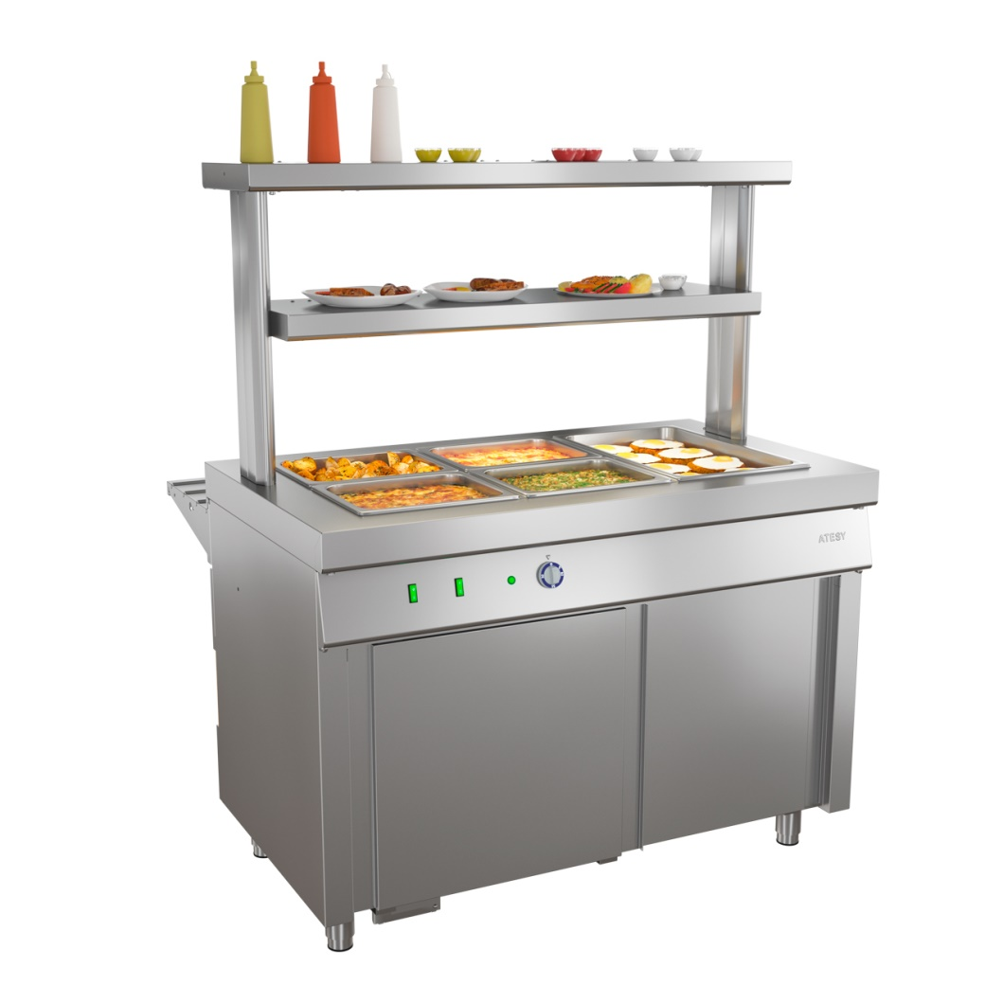
7
Эффективное использование пространства
двери-«купе» со стороны обслуживающего персонала
двери-«купе»
www.atesy.ru

Slide 11
Маркировка модулей
Ривьера - мармит 1-х блюд 3-х конф.
М 1 – 3 . 1500 – 02 – О
отверстие под полку
02 поколение
1500 – длина модуля в мм
3 конфорки
мармит 1-х блюд
www.atesy.ru

Slide 12
Маркировка модулей
Ривьера - мармит 2-х блюд
М 2 –1200 – 02 – П О
отверстие под полку
паровой нагрев
02 поколение
1200 – длина модуля в мм
мармит 2-х блюд
www.atesy.ru

Slide 13
Маркировка полок
Ривьера - полка 3-х ярусная
П - 3 . 1200 - 02
02 поколение
1200 – длина полки в мм
3 яруса
полка
www.atesy.ru

Slide 14
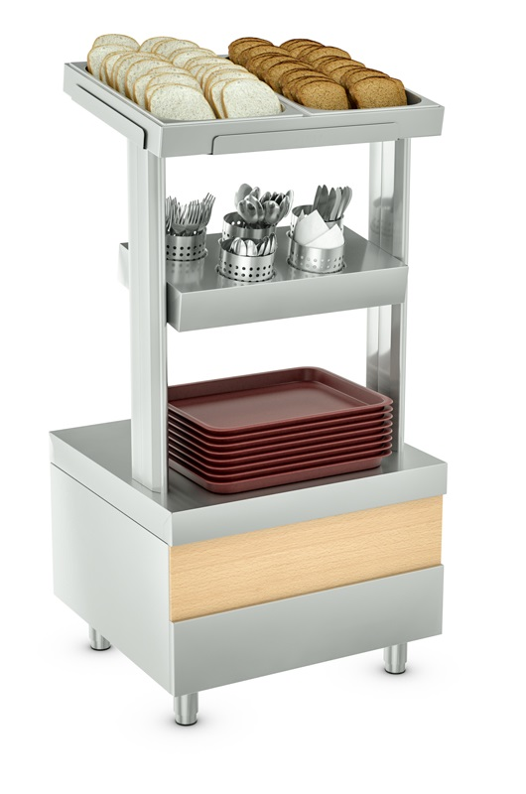
СТОЙКА ДЛЯ ПРИБОРОВ
СП- 700-02
полка для хлеба двух сортов
5 секций для хранения:
- столовых ложек
- чайных ложек
- вилок
- столовых ножей
- салфеток
ниша для хранения подносов
www.atesy.ru

Slide 15
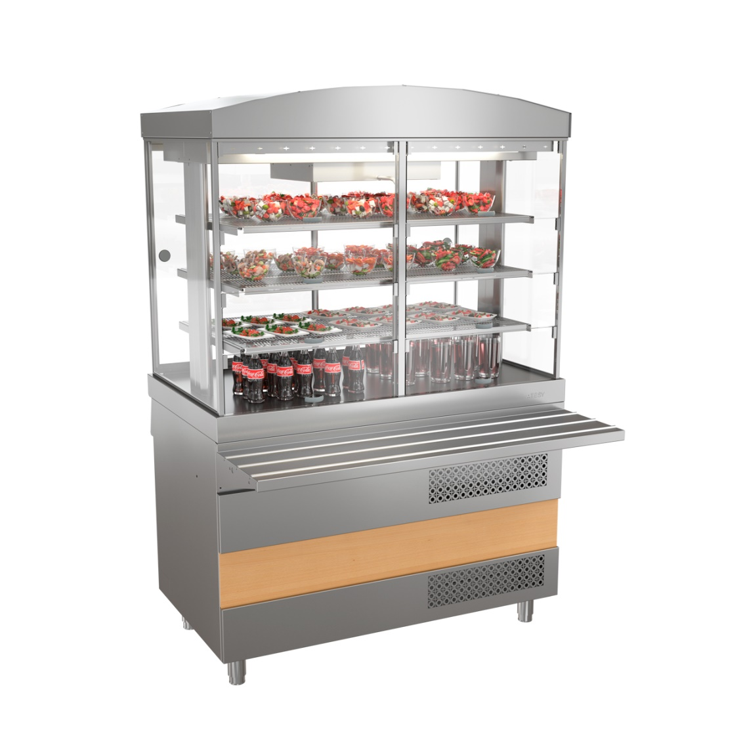
ХОЛОДИЛЬНАЯ ВИТРИНА
ХВ-1120-02
ХВ-1200-02
ХВ-1500-02
эффективное динамическое охлаждение
температурный режим +2 … +6 °С
3 съемные перфорированные полки
высокий уровень теплоизоляции
дверцы со стороны клиента с самозакрывающимся механизмом
освещение внутреннего объема
работает от сети 220 В, 50 Гц
www.atesy.ru

Slide 16
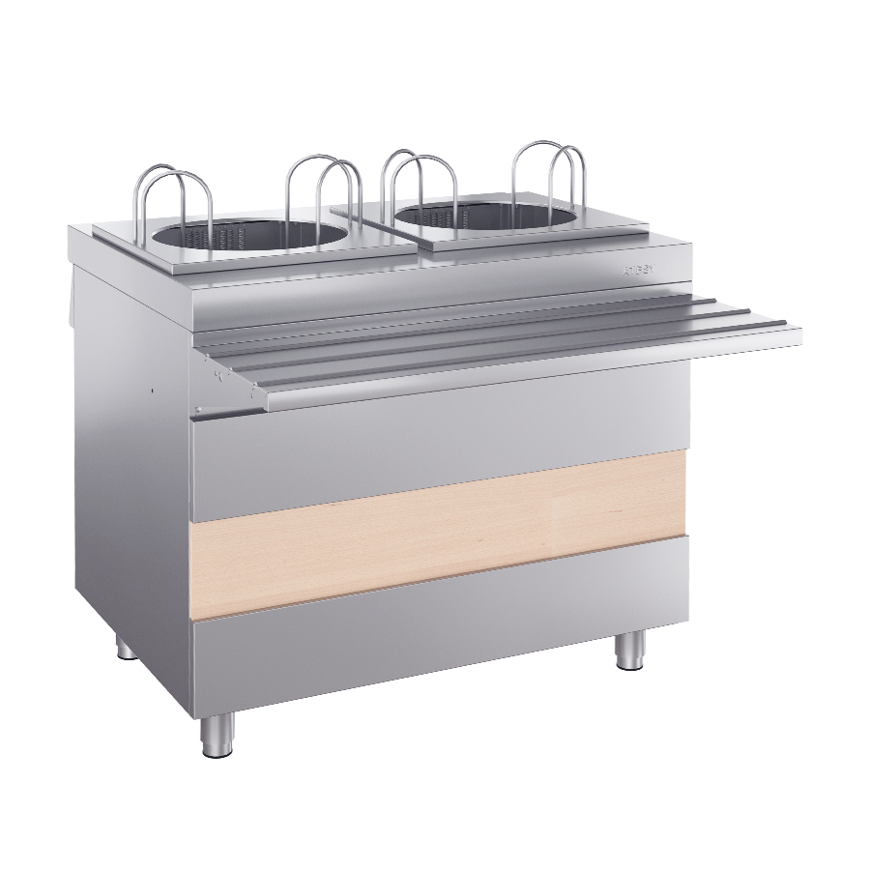
МОДУЛЬ ПОДОГРЕВА ТАРЕЛОК
МПТ-2. 950-02
вместимость до 90 тарелок
диаметр тарелок от 160 до 320 мм
работает от сети 220 В, 50 Гц
www.atesy.ru

Slide 17
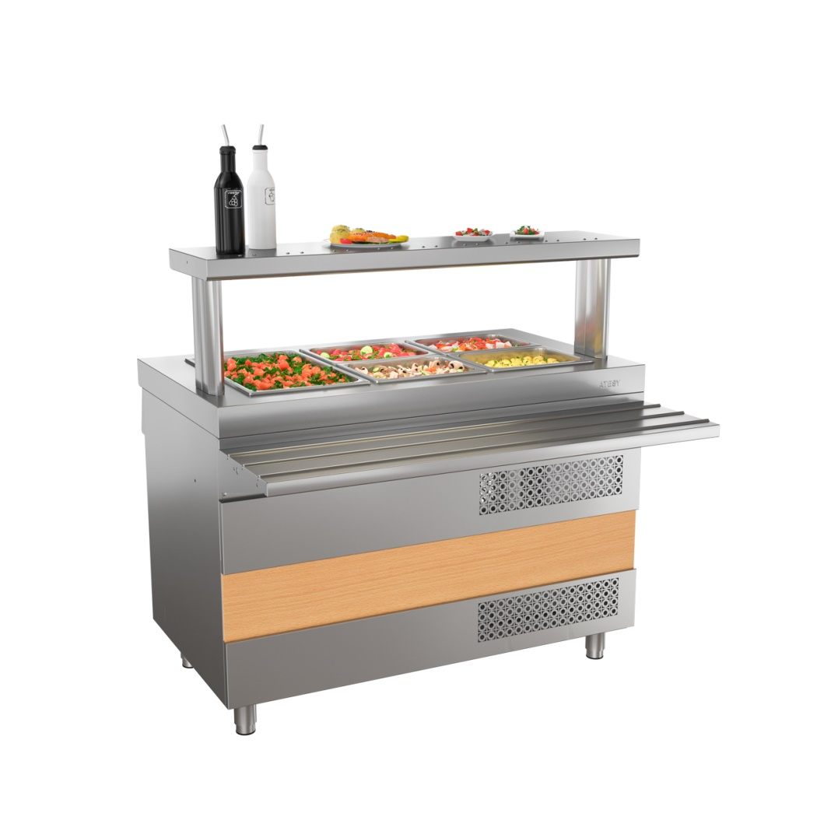
ОХЛАЖДАЕМЫЙ СТОЛ
ОС-1120-02-О
ОС-1200-02-О
ОС-1200-02
гастронормированная ванна гл. 150мм
под столешницей тумба с дверями-купе
температурный режим +2 … +6 °С
работает от сети 220 В, 50 Гц
www.atesy.ru

Slide 18
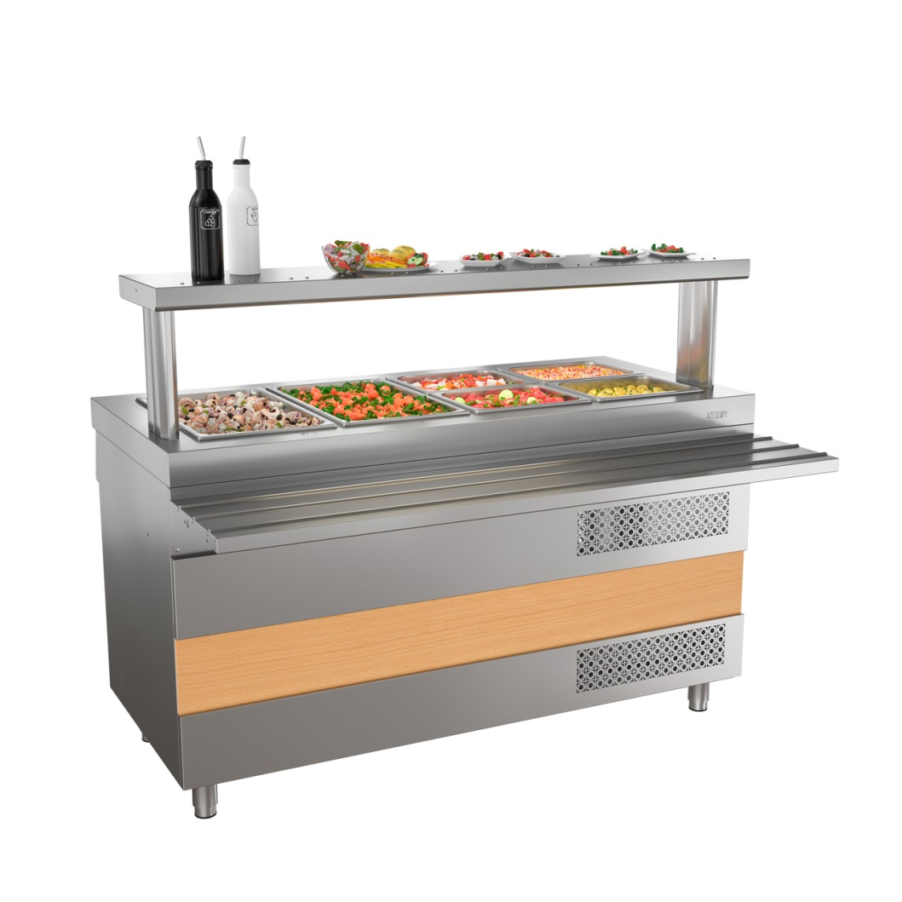
ОХЛАЖДАЕМЫЙ СТОЛ
ОС-1500-02-О
ОС-1500-02
гастронормированная ванна гл. 150мм
под столешницей тумба с дверями-купе
температурный режим +2 … +6 °С
работает от сети 220 В, 50 Гц
www.atesy.ru

Slide 19
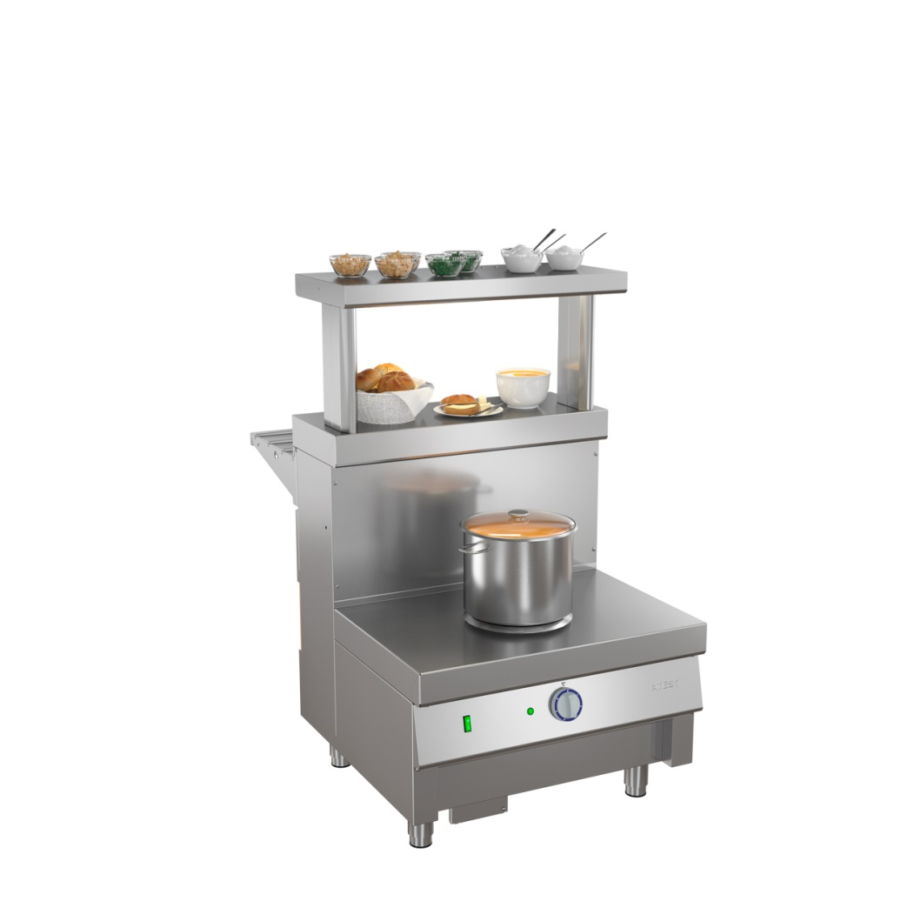
МАРМИТ ДЛЯ ПЕРВЫХ БЛЮД
М1-1.700-02-О
для кастрюль и баков до 50 литров
шесть уровней регулировки мощности
работает от сети 220 В, 50 Гц
www.atesy.ru

Slide 20
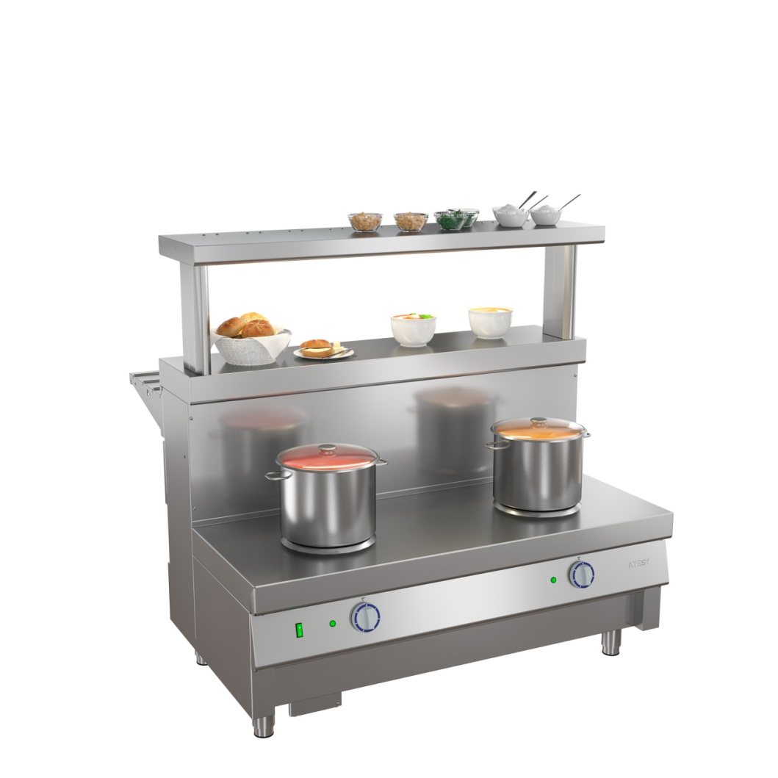
МАРМИТ ДЛЯ ПЕРВЫХ БЛЮД
М1-2.1120-02-О
М1-2.1200-02-О
для кастрюль и баков до 50 литров
шесть уровней регулировки мощности
работает от сети 220 В, 50 Гц
www.atesy.ru

Slide 21
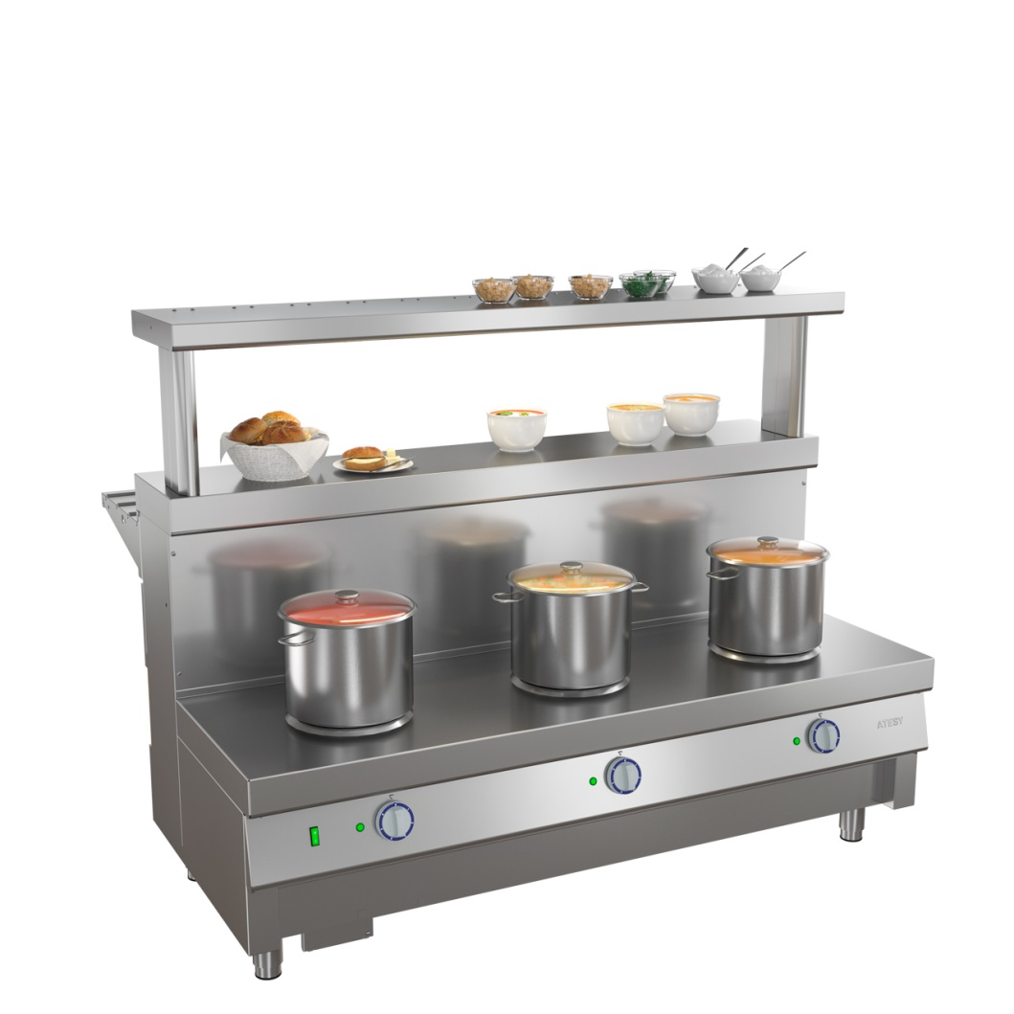
МАРМИТ ДЛЯ ПЕРВЫХ БЛЮД
М1-3.1500-02-О
для кастрюль и баков до 50 литров
шесть уровней регулировки мощности
работает от сети 220 В, 50 Гц
www.atesy.ru

Slide 22
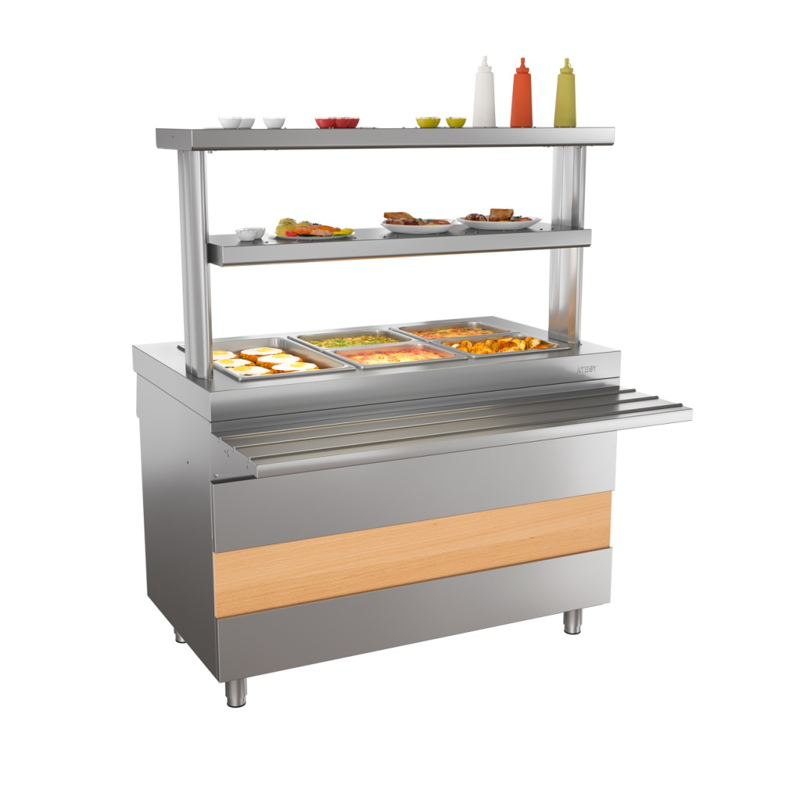
МАРМИТ ДЛЯ ВТОРЫХ БЛЮД
М2-1120-02-ПО
М2-1120-02-СО
М2-1200-02-ПО
М2-1200-02-СО
гастроемкости глубиной до 150мм
под столешницей тумба с дверями-купе
два варианта исполнения:
сухой нагрев
паровой нагрев
работает от сети 220 В, 50 Гц
www.atesy.ru

Slide 23
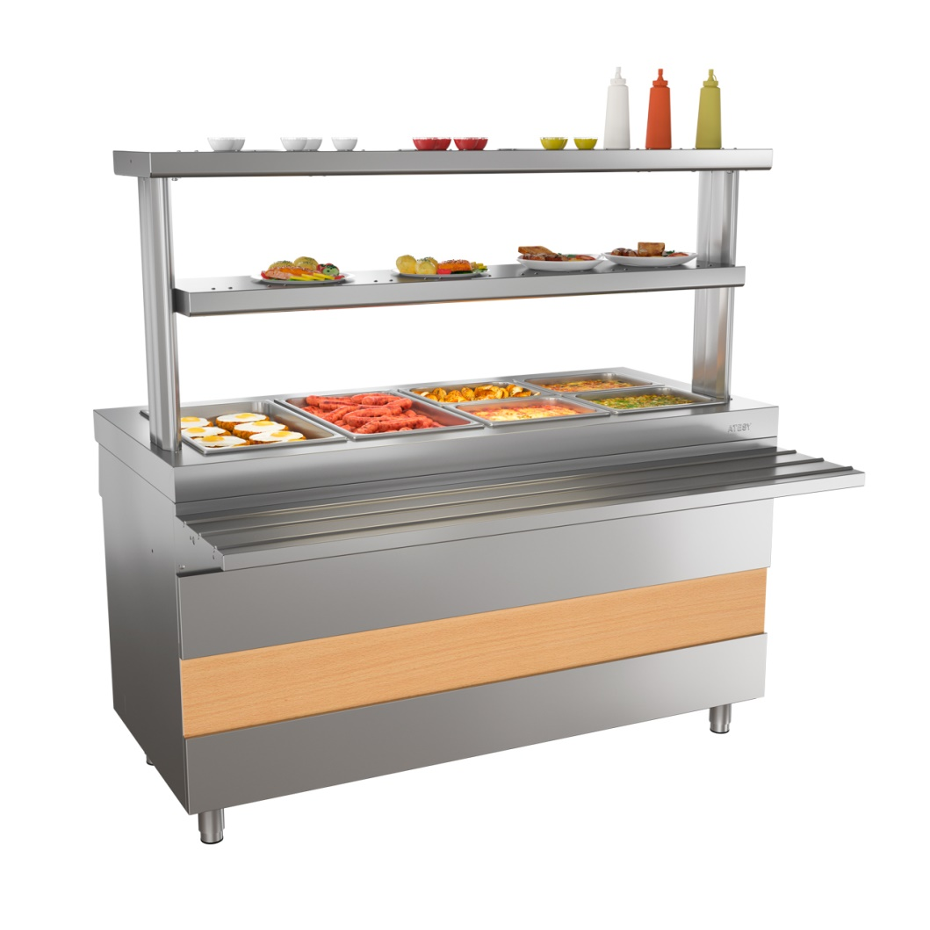
МАРМИТ ДЛЯ ВТОРЫХ БЛЮД
М2-1500-02-ПО
М2-1500-02-СО
гастроемкости глубиной до 150мм
под столешницей тумба с дверями-купе
два варианта исполнения:
сухой нагрев
паровой нагрев
работает от сети 220 В, 50 Гц
www.atesy.ru

Slide 24
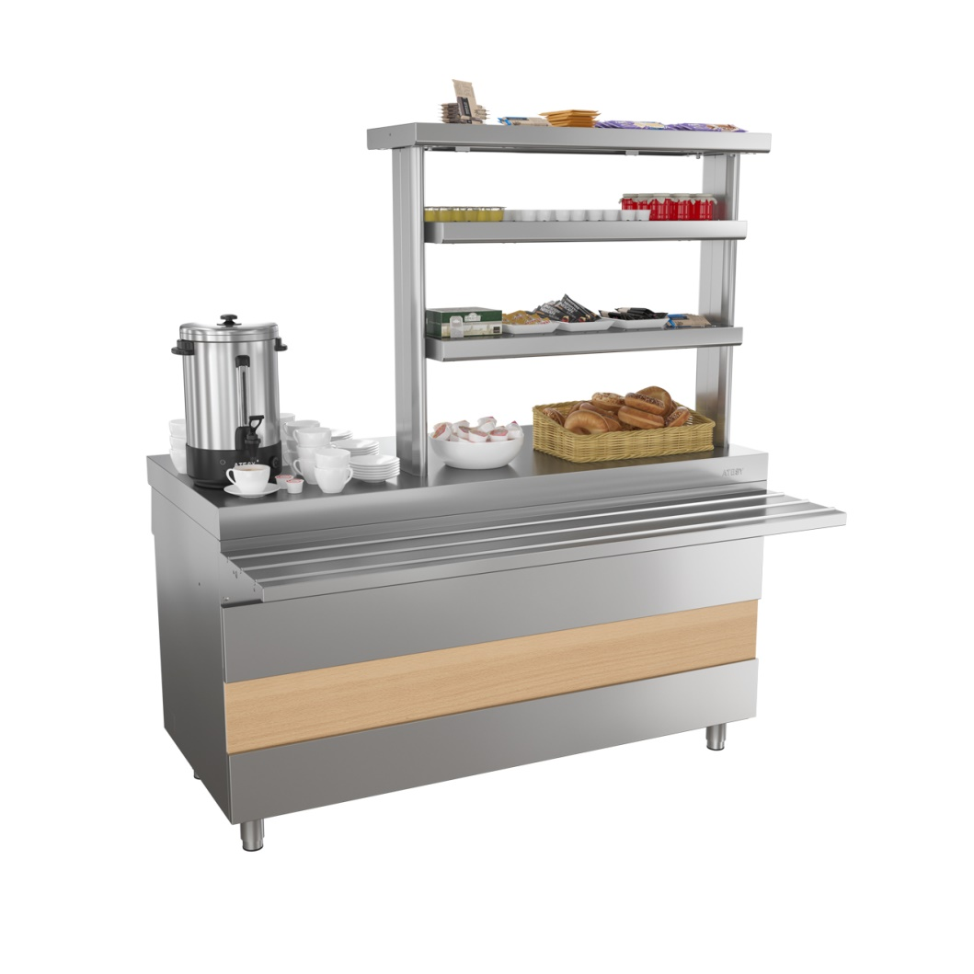
ПРИЛАВОК ДЛЯ ГОРЯЧИХ НАПИТКОВ
ПГН-1120-02
ПГН-1120-02-О
ПГН-1200-02
ПГН-1200-02-О
ПГН-1500-02
ПГН-1500-02-О
укороченная полка
2 электрические розетки
под столешницей тумба с дверями-купе
работает от сети 220 В, 50 Гц
www.atesy.ru

Slide 25
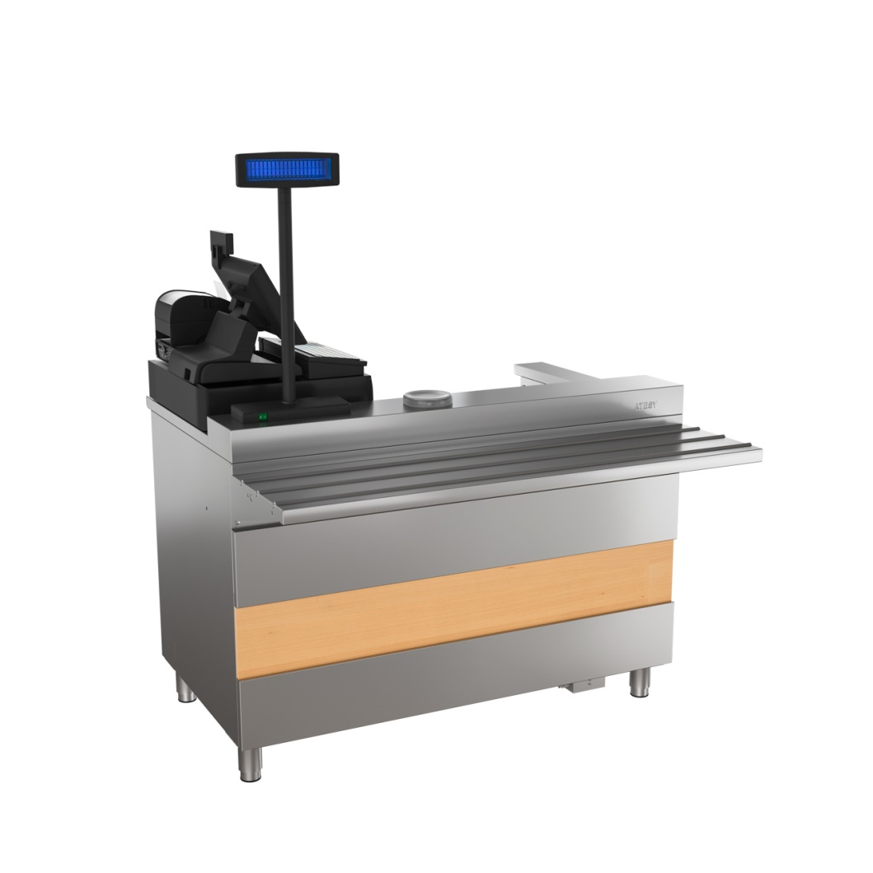
КАССОВЫЙ СТОЛ С ПОДЛОКОТНИКОМ
КСП-1120-02
КСП-1200-02
комплектуется электрической розеткой
с правым и левым подлокотником
работает от сети 220 В, 50 Гц
www.atesy.ru

Slide 26
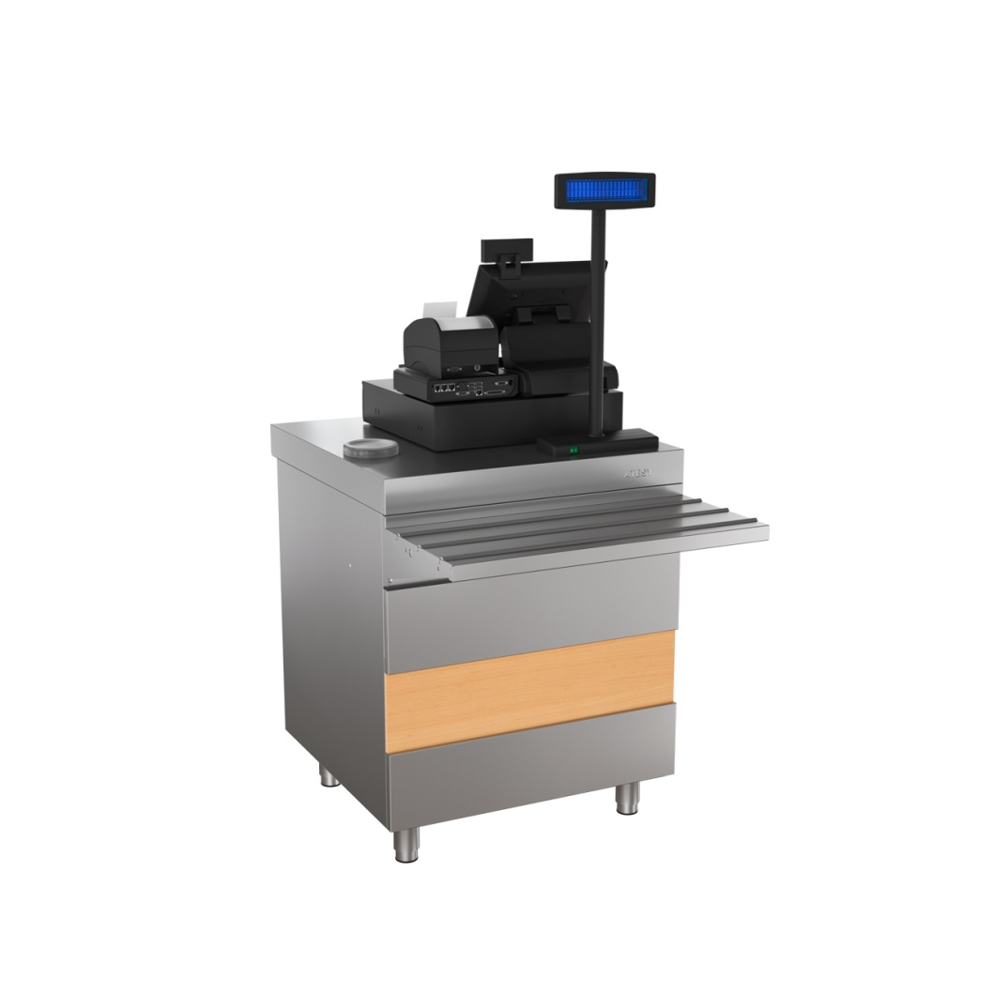
КАССОВЫЙ СТОЛ
КСУ- 700-02
комплектуется электрической розеткой
работает от сети 220 В, 50 Гц
www.atesy.ru

Slide 27
Комплектование модулей полкой
модуль | комплектация
Ривьера - кассовый стол КСУ- 700-02 | полки не предусмотрены
Ривьера - кассовый стол с подлокотником КСП-1120-02 | полки не предусмотрены
Ривьера - кассовый стол с подлокотником КСП-1200-02 | полки не предусмотрены
Ривьера - мармит 1-х блюд 1 конф. М1-1.700-02-О | Ривьера - полка 1-но ярусная П-1. 700-02
 | Ривьера - полка 2-х ярусная П-2. 700-02
 | Ривьера - полка 3-х ярусная П-3. 700-02
Ривьера - мармит 1-х блюд 2-х конф. М1-2.1120-02-О | Ривьера - полка 1-но ярусная П-1.1120-02
 | Ривьера - полка 2-х ярусная П-2.1120-02
 | Ривьера - полка 3-х ярусная П-3.1120-02
Ривьера - мармит 1-х блюд 2-х конф. М1-2.1200-02-О | Ривьера - полка 1-но ярусная П-1.1200-02
 | Ривьера - полка 2-х ярусная П-2.1200-02
 | Ривьера - полка 3-х ярусная П-3.1200-02
Ривьера - мармит 1-х блюд 3-х конф. М1-3.1500-02-О | Ривьера - полка 1-но ярусная П-1.1500-02
 | Ривьера - полка 2-х ярусная П-2.1500-02
 | Ривьера - полка 3-х ярусная П-3.1500-02
Ривьера - мармит 2-х блюд М2-1120-02-ПО | Ривьера - полка 1-но ярусная П-1.1120-02
 | Ривьера - полка 2-х ярусная П-2.1120-02
 | Ривьера - полка 3-х ярусная П-3.1120-02
Ривьера - мармит 2-х блюд М2-1120-02-СО | Ривьера - полка 1-но ярусная П-1.1120-02
 | Ривьера - полка 2-х ярусная П-2.1120-02
 | Ривьера - полка 3-х ярусная П-3.1120-02
www.atesy.ru

Slide 28
Комплектование модулей полкой
модуль | комплектация
Ривьера - мармит 2-х блюд М2-1200-02-ПО | Ривьера - полка 1-но ярусная П-1.1200-02
 | Ривьера - полка 2-х ярусная П-2.1200-02
 | Ривьера - полка 3-х ярусная П-3.1200-02
Ривьера - мармит 2-х блюд М2-1200-02-СО | Ривьера - полка 1-но ярусная П-1.1200-02
 | Ривьера - полка 2-х ярусная П-2.1200-02
 | Ривьера - полка 3-х ярусная П-3.1200-02
Ривьера - мармит 2-х блюд М2-1500-02-ПО | Ривьера - полка 1-но ярусная П-1.1500-02
 | Ривьера - полка 2-х ярусная П-2.1500-02
 | Ривьера - полка 3-х ярусная П-3.1500-02
Ривьера - мармит 2-х блюд М2-1500-02-СО | Ривьера - полка 1-но ярусная П-1.1500-02
 | Ривьера - полка 2-х ярусная П-2.1500-02
 | Ривьера - полка 3-х ярусная П-3.1500-02
Ривьера - модуль подогрева тарелок МПТ-2. 950-02 | полки не предусмотрены
Ривьера - охлаждаемый стол ОС-1120-02-О | Ривьера - полка 1-но ярусная П-1.1120-02
 | Ривьера - полка 2-х ярусная П-2.1120-02
 | Ривьера - полка 3-х ярусная П-3.1120-02
Ривьера - охлаждаемый стол ОС-1200-02 | без полки
Ривьера - охлаждаемый стол ОС-1200-02-О | Ривьера - полка 1-но ярусная П-1.1200-02
 | Ривьера - полка 2-х ярусная П-2.1200-02
 | Ривьера - полка 3-х ярусная П-3.1200-02
Ривьера - охлаждаемый стол ОС-1500-02 | без полки
www.atesy.ru

Slide 29
Комплектование модулей полкой
модуль | комплектация
Ривьера - охлаждаемый стол ОС-1500-02-О | Ривьера - полка 1-но ярусная П-1.1500-02
 | Ривьера - полка 2-х ярусная П-2.1500-02
 | Ривьера - полка 3-х ярусная П-3.1500-02
Ривьера - поворотный модуль ПМВН-90-02 | полки не предусмотрены
Ривьера - поворотный модуль ПМВШ-90-02 | полки не предусмотрены
Ривьера - прилавок для горячих напитков ПГН-1120-02 | без полки
Ривьера - прилавок для горячих напитков ПГН-1120-02-О | Ривьера - полка 1-но ярусная П-1. 755-02
 | Ривьера - полка 2-х ярусная П-2. 755-02
 | Ривьера - полка 3-х ярусная П-3. 755-02
Ривьера - прилавок для горячих напитков ПГН-1200-02 | без полки
Ривьера - прилавок для горячих напитков ПГН-1200-02-О | Ривьера - полка 1-но ярусная П-1. 800-02
 | Ривьера - полка 2-х ярусная П-2. 800-02
 | Ривьера - полка 3-х ярусная П-3. 800-02
Ривьера - прилавок для горячих напитков ПГН-1500-02 | без полки
Ривьера - прилавок для горячих напитков ПГН-1500-02-О | Ривьера - полка 1-но ярусная П-1.1000-02
 | Ривьера - полка 2-х ярусная П-2.1000-02
 | Ривьера - полка 3-х ярусная П-3.1000-02
Ривьера - стойка для приборов СП- 700-02 | полки не предусмотрены
Ривьера - холодильная витрина ХВ-1120-02 | полки не предусмотрены
Ривьера - холодильная витрина ХВ-1200-02 | полки не предусмотрены
Ривьера - холодильная витрина ХВ-1500-02 | полки не предусмотрены
www.atesy.ru

Slide 30
Комплектование полки стеклом и козырьками
полка | комплектация | кол-во
Ривьера - полка 1-но ярусная П-1. 700-02 | Ривьера - защитное стекло полки 1-го яруса ( 700мм) | 1
Ривьера - полка 2-х ярусная П-2. 700-02 | Ривьера - защитное стекло полки 1-го яруса ( 700мм) | 1
 | Ривьера - козырек полки 2-го яруса ( 700мм) | 1
Ривьера - полка 3-х ярусная П-3. 700-02 | Ривьера - защитное стекло полки 1-го яруса ( 700мм) | 1
 | Ривьера - козырек полки 2-го яруса ( 700мм) | 2
Ривьера - полка 1-но ярусная П-1. 755-02 | Ривьера - защитное стекло полки 1-го яруса ( 755мм) | 1
Ривьера - полка 2-х ярусная П-2. 755-02 | Ривьера - защитное стекло полки 1-го яруса ( 755мм) | 1
 | Ривьера - козырек полки 2-го яруса ( 755мм) | 1
Ривьера - полка 3-х ярусная П-3. 755-02 | Ривьера - защитное стекло полки 1-го яруса ( 755мм) | 1
 | Ривьера - козырек полки 2-го яруса ( 755мм) | 2
Ривьера - полка 1-но ярусная П-1. 800-02 | Ривьера - защитное стекло полки 1-го яруса ( 800мм) | 1
Ривьера - полка 2-х ярусная П-2. 800-02 | Ривьера - защитное стекло полки 1-го яруса ( 800мм) | 1
 | Ривьера - козырек полки 2-го яруса ( 800мм) | 1
Ривьера - полка 3-х ярусная П-3. 800-02 | Ривьера - защитное стекло полки 1-го яруса ( 800мм) | 1
 | Ривьера - козырек полки 2-го яруса ( 800мм) | 2
Ривьера - полка 1-но ярусная П-1.1000-02 | Ривьера - защитное стекло полки 1-го яруса ( 1000мм) | 1
Ривьера - полка 2-х ярусная П-2.1000-02 | Ривьера - защитное стекло полки 1-го яруса ( 1000мм) | 1
 | Ривьера - козырек полки 2-го яруса ( 1000мм) | 1
Ривьера - полка 3-х ярусная П-3.1000-02 | Ривьера - защитное стекло полки 1-го яруса ( 1000мм) | 1
 | Ривьера - козырек полки 2-го яруса ( 1000мм) | 2
www.atesy.ru

Slide 31
Комплектование полки стеклом и козырьками
полка | комплектация | кол-во
Ривьера - полка 1-но ярусная П-1.1120-02 | Ривьера - защитное стекло полки 1-го яруса ( 1120мм) | 1
Ривьера - полка 2-х ярусная П-2.1120-02 | Ривьера - защитное стекло полки 1-го яруса ( 1120мм) | 1
 | Ривьера - козырек полки 2-го яруса ( 1120мм) | 1
Ривьера - полка 3-х ярусная П-3.1120-02 | Ривьера - защитное стекло полки 1-го яруса ( 1120мм) | 1
 | Ривьера - козырек полки 2-го яруса ( 1120мм) | 2
Ривьера - полка 1-но ярусная П-1.1200-02 | Ривьера - защитное стекло полки 1-го яруса ( 1200мм) | 1
Ривьера - полка 2-х ярусная П-2.1200-02 | Ривьера - защитное стекло полки 1-го яруса ( 1200мм) | 1
 | Ривьера - козырек полки 2-го яруса ( 1200мм) | 1
Ривьера - полка 3-х ярусная П-3.1200-02 | Ривьера - защитное стекло полки 1-го яруса ( 1200мм) | 1
 | Ривьера - козырек полки 2-го яруса ( 1200мм) | 2
Ривьера - полка 1-но ярусная П-1.1500-02 | Ривьера - защитное стекло полки 1-го яруса ( 1500мм) | 1
Ривьера - полка 2-х ярусная П-2.1500-02 | Ривьера - защитное стекло полки 1-го яруса ( 1500мм) | 1
 | Ривьера - козырек полки 2-го яруса ( 1500мм) | 1
Ривьера - полка 3-х ярусная П-3.1500-02 | Ривьера - защитное стекло полки 1-го яруса ( 1500мм) | 1
 | Ривьера - козырек полки 2-го яруса ( 1500мм) | 2
www.atesy.ru

